Slide 1

Kosmetikos gaminių importo kontrolė: muitinėje sulaikytų gaminių neatitikčių analizė remiantis NVSC praktika
Nacionalinio visuomenės sveikatos centro prie Sveikatos apsaugos ministerijos Kauno departamento Visuomenės sveikatos saugos kontrolės vyriausioji specialistė Liucija Norkevičienė
Kaunas, 2026 m.

Slide 2


Slide 3
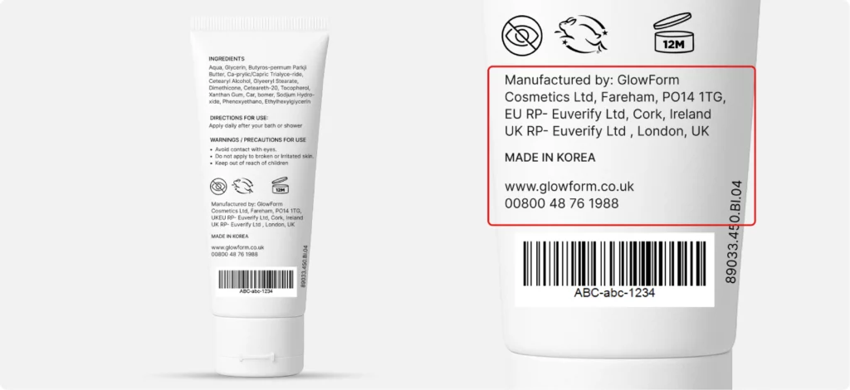
Kas pagal Reglamento (EB) Nr. 1223/2009 dėl kosmetikos gaminių yra atsakingas asmuo?
Pagal 4 str. (Atsakingas asmuo) 5 dalį „Už kiekvieną importuotą rinkai pateiktą kosmetikos gaminį atsako jį importavęs asmuo“;
Išskyrus, kai importuotojas raštišku pavedimu įgalioja Bendrijoje įsisteigusį asmenį būti atsakingu asmeniu, kuris raštu praneša apie savo sutikimą.

Slide 4
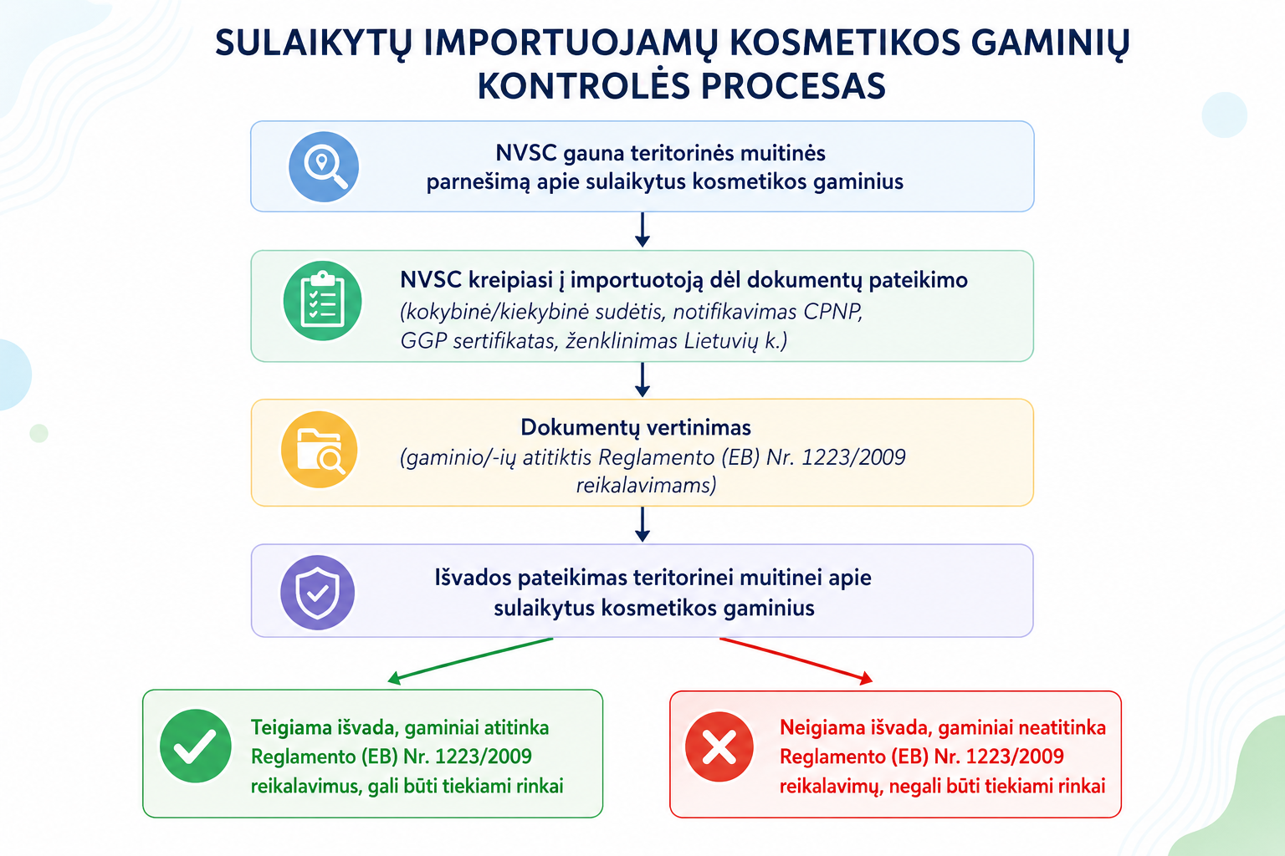

Slide 5
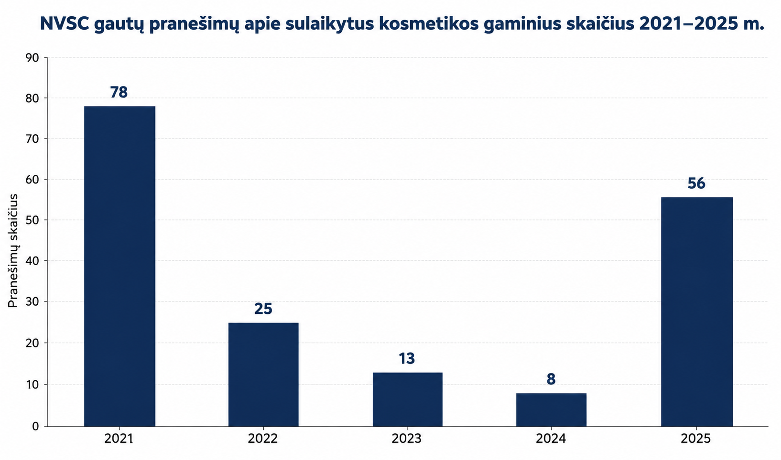

Slide 6
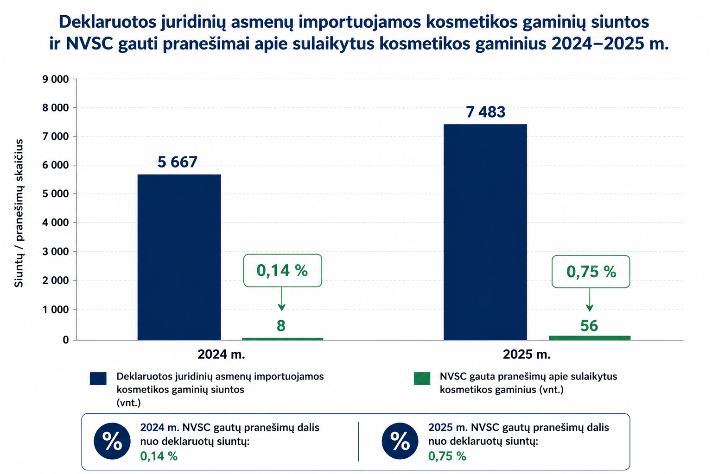

Slide 7
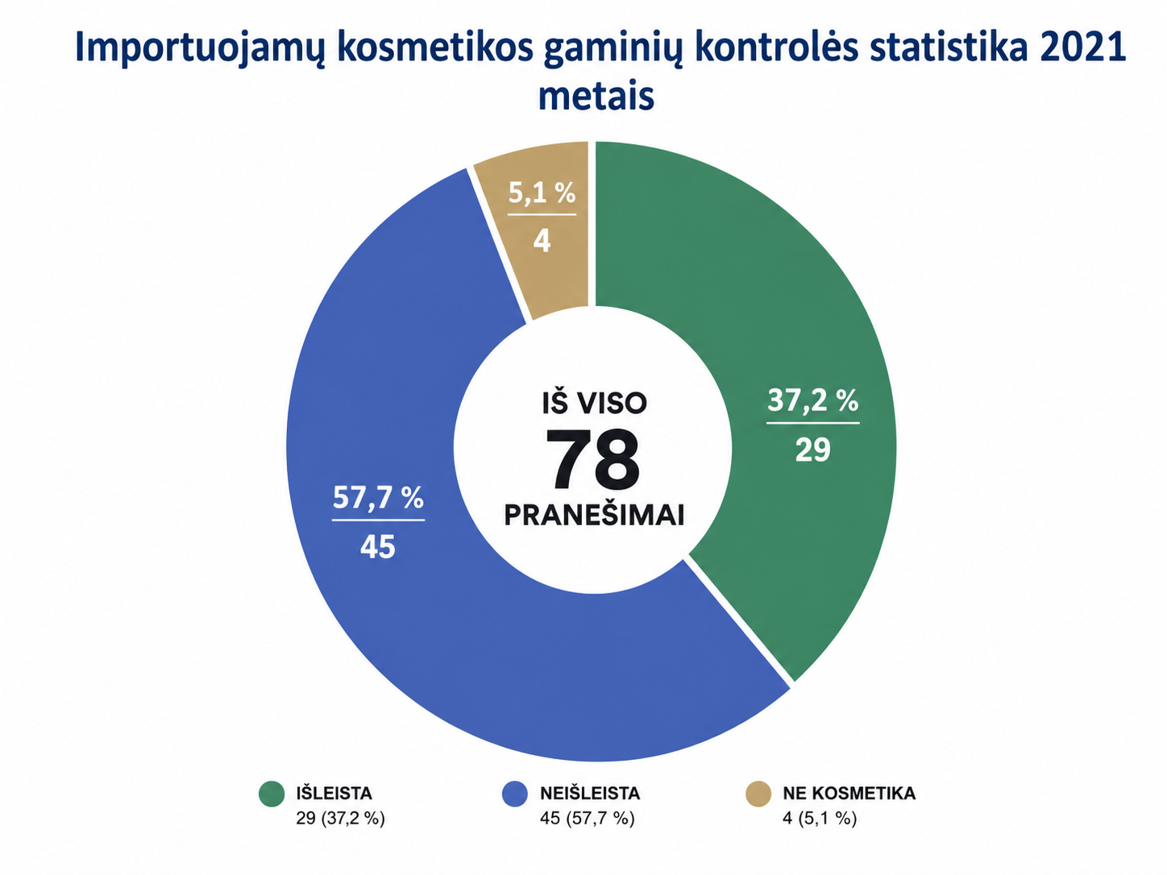

Slide 8
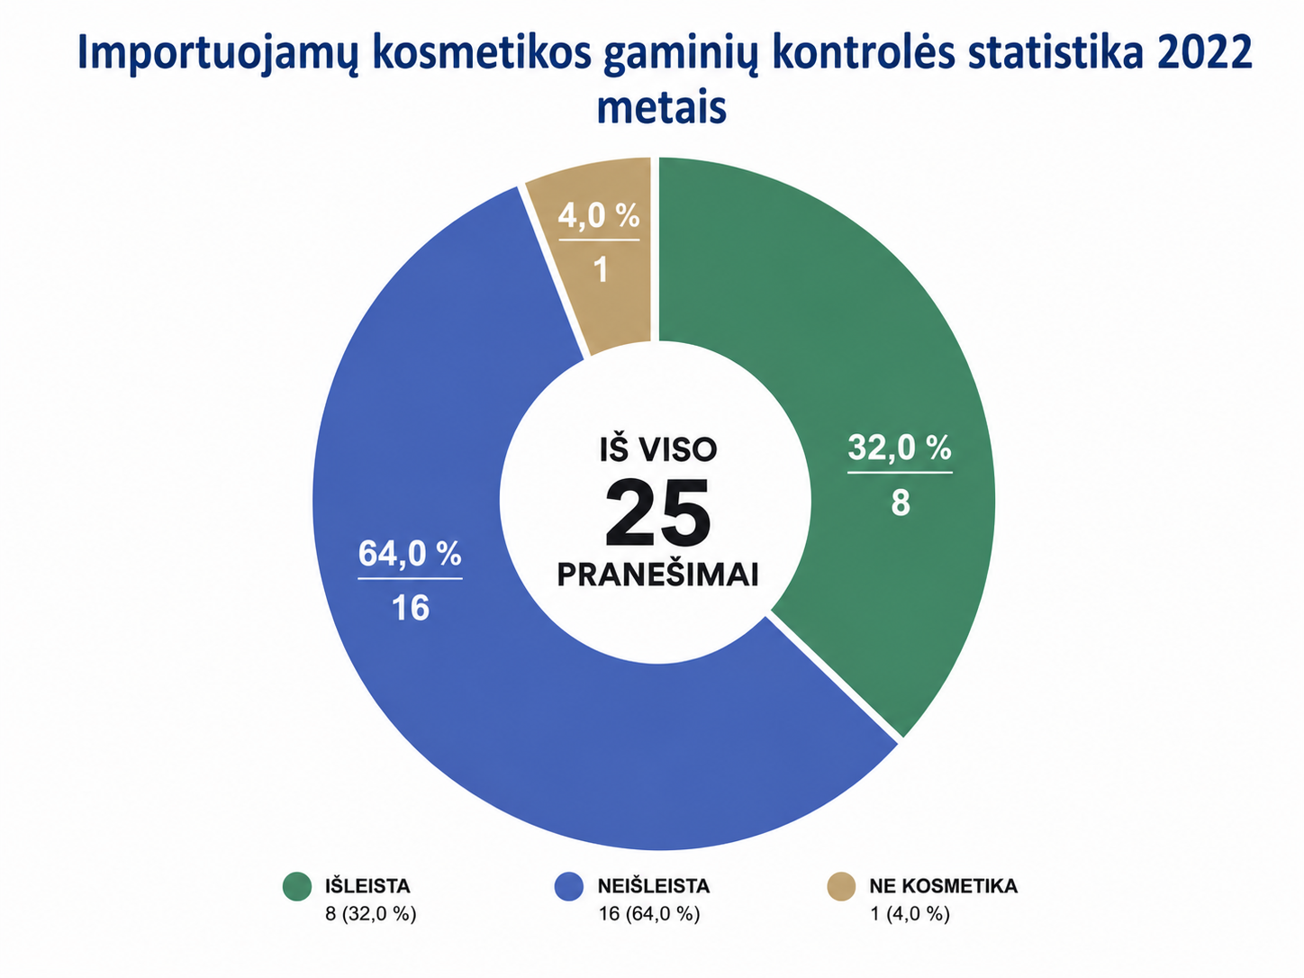

Slide 9
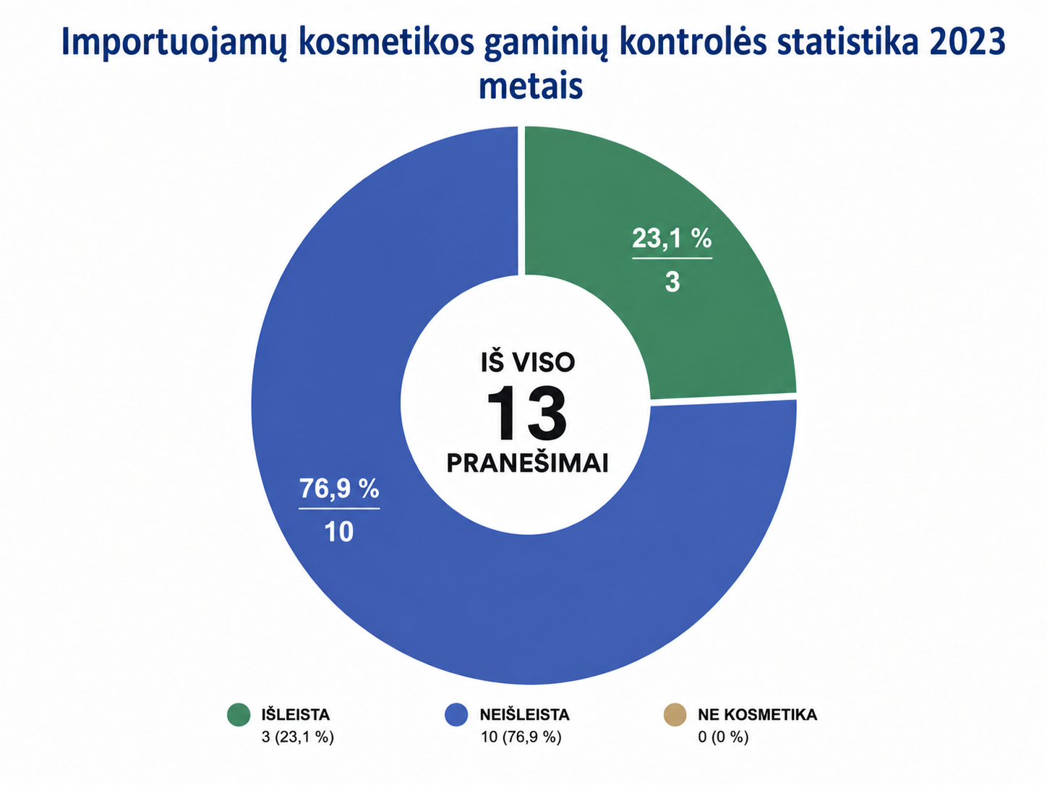

Slide 10
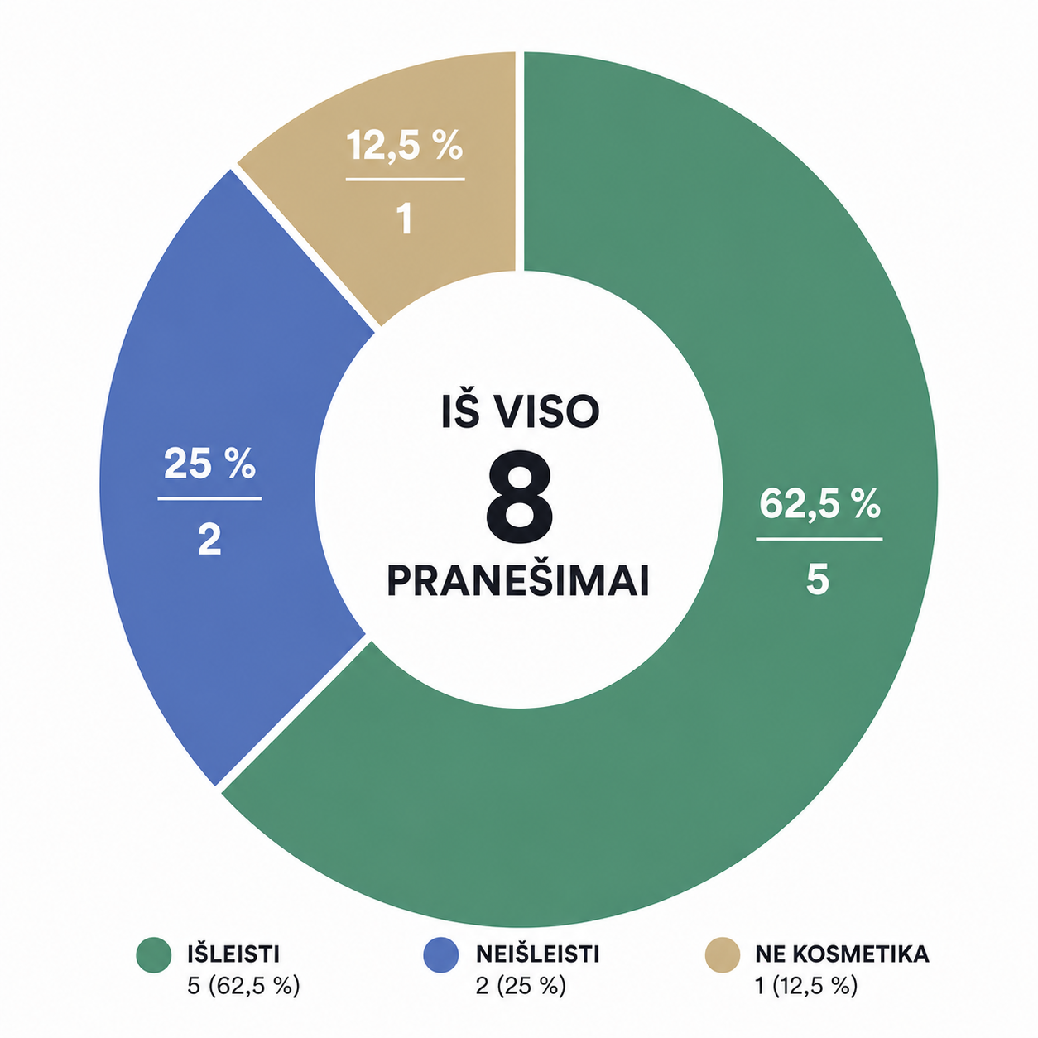
Importuojamų kosmetikos gaminių kontrolės statistika 2024 metais

Slide 11
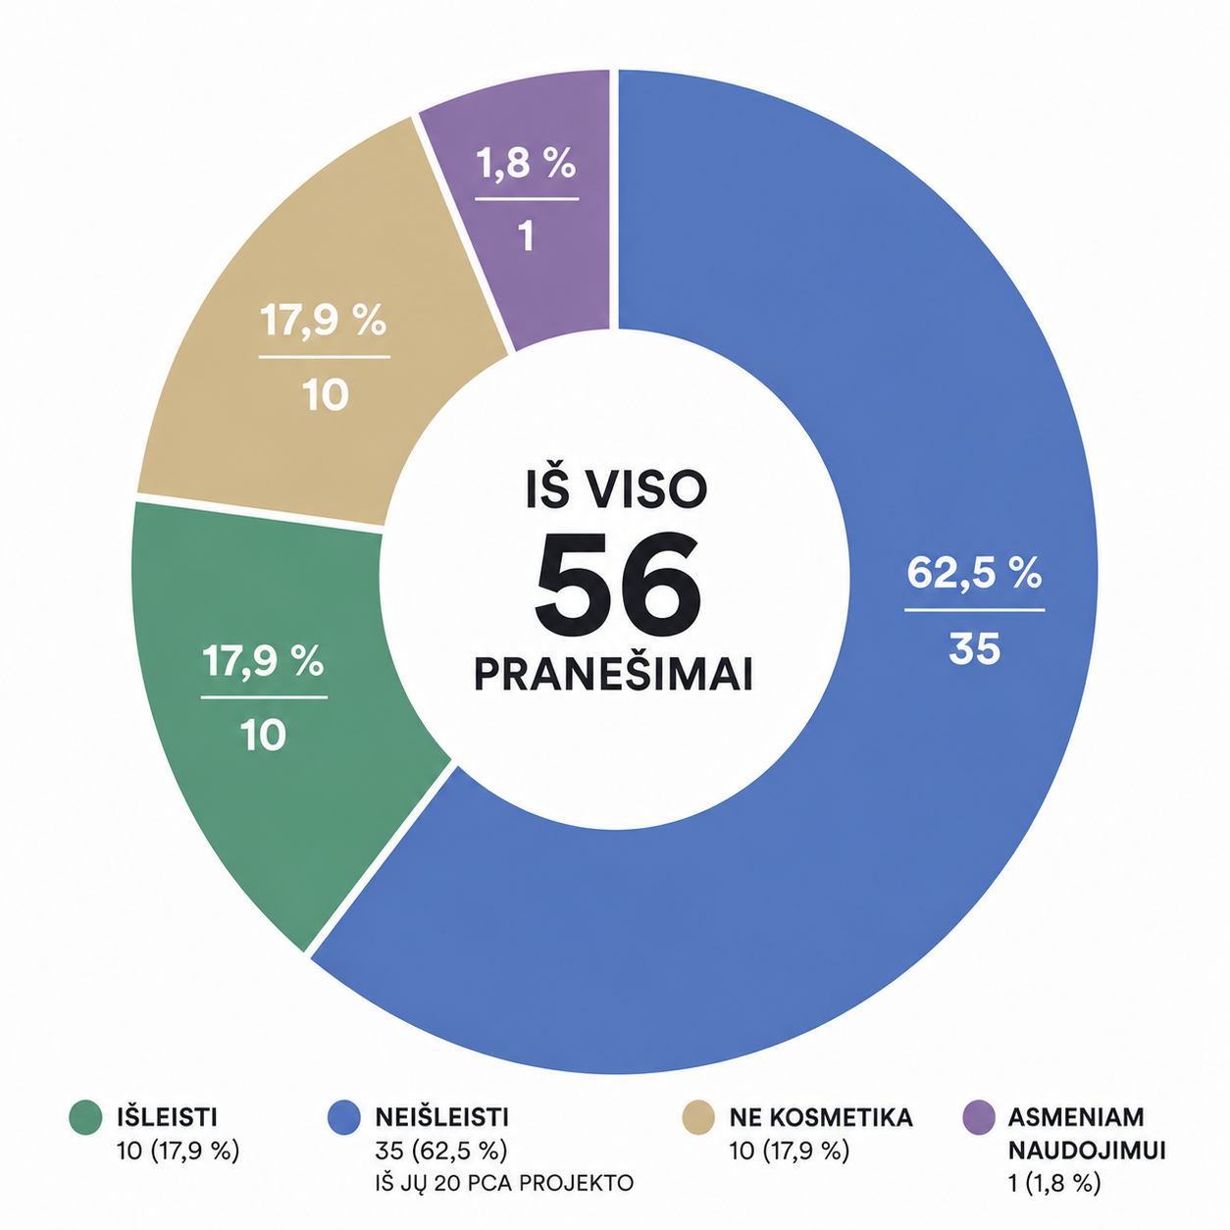
Importuojamų kosmetikos gaminių kontrolės statistika 2025 metais

Slide 12
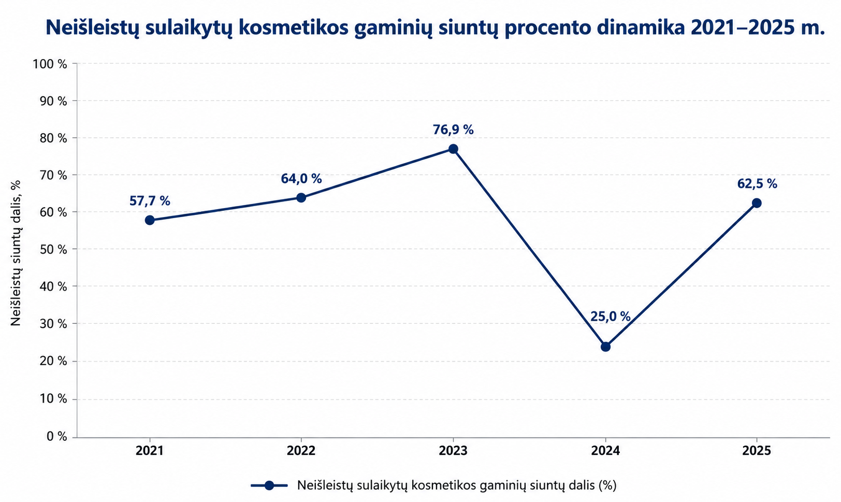

Slide 13
2021-2025 m. dažniausiai nustatytos Reglamento (EB) Nr. 1223/2009 dėl kosmetikos gaminių reikalavimų neatitiktys

Slide 14
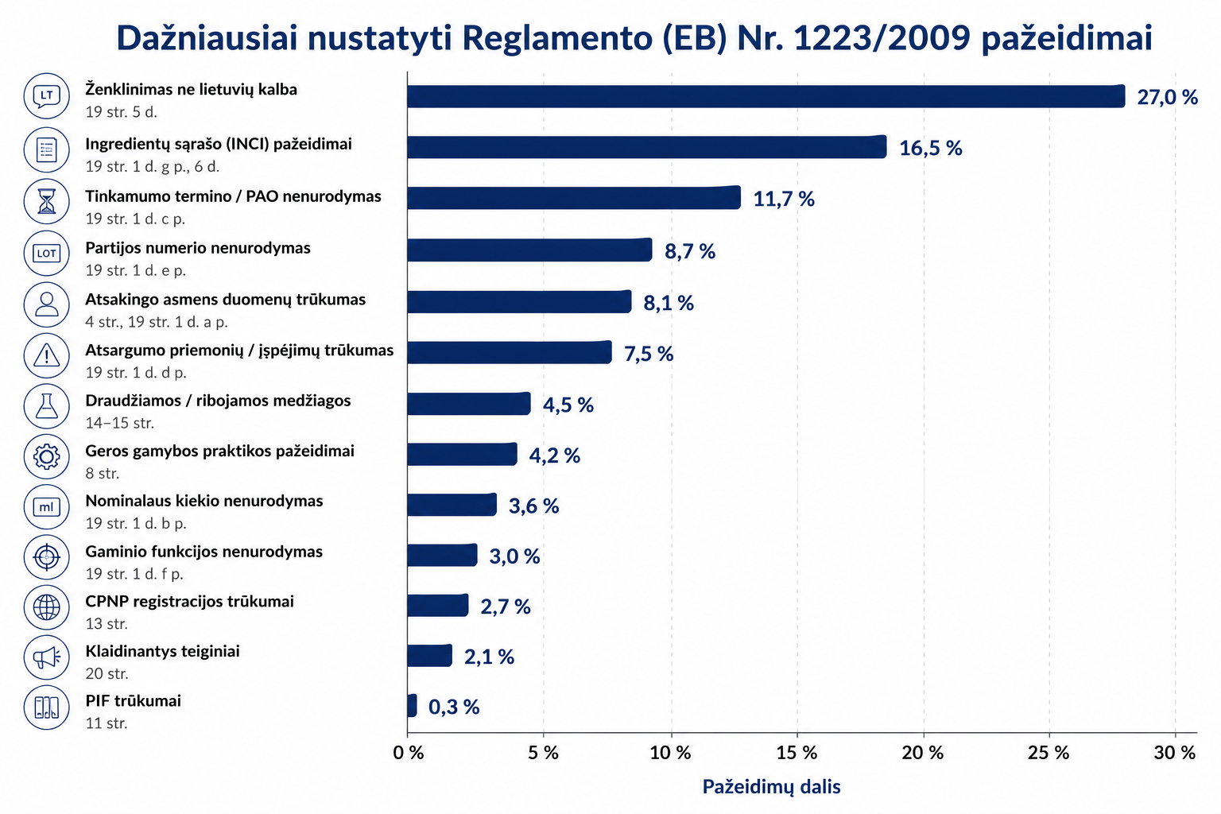
Notes:
Kokie neatitikimai dažniausiai nustatomi vykdant kosmetikos gaminių rinkos priežiūrą?

Slide 15

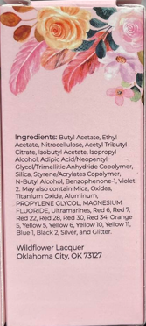
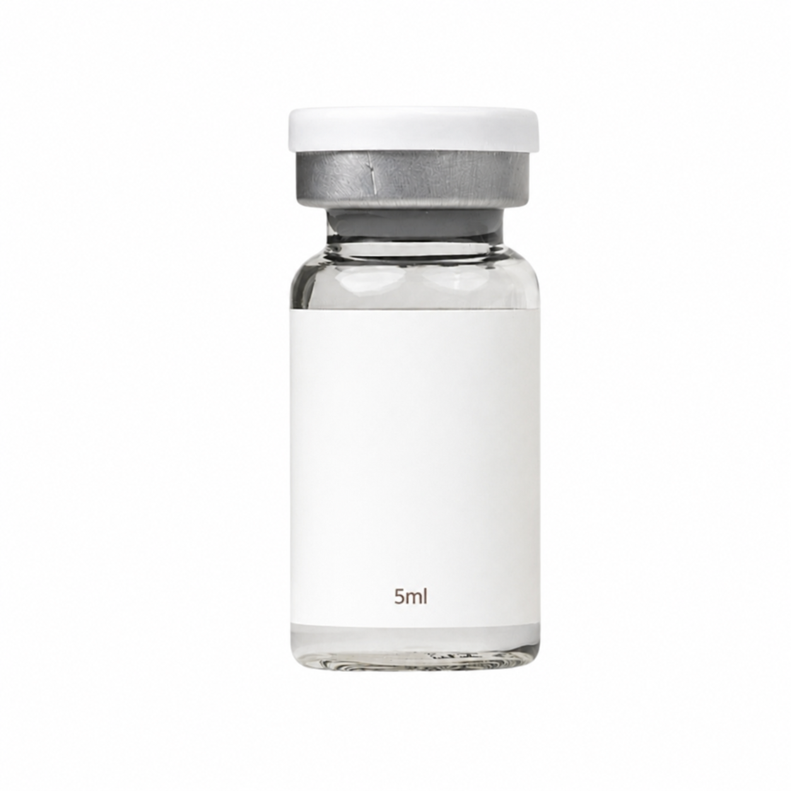
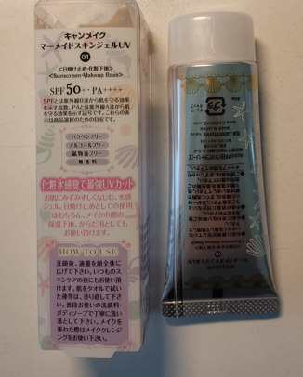
Dažniausios ženklinimo pagal 19 str. nuostatas reikalavimų neatitiktys
Ant kosmetikos gaminio nepateikiama informacija apie:
atsakingą asmenį;
minimalų tinkamumo terminą;
nurodymus dėl atsargumo priemonių;
kosmetikos gaminio funkciją;
ingridientų sąrašas pateikiamas ne pagal Tarptautinę kosmetikos ingredientų nomenklatūrą (INCI);
gaminiai nepaženklinti Lietuvos Respublikos kalba.
Notes:
3. Kokie ženklinimo neatitikimai dažniausiai nustatomi importuojamuose kosmetikos gaminiuose?

Slide 16
Kokybinė/kiekybinė sudėtis pagal 14 str. nuostatas
Nesant kokybinę/kiekybinę sudėtį įrodančiams dokumentams, negalime įvertinti:
ar nėra draudžiamų medžiagų, pagal II priedą;
ar nėra ribojamų medžiagų, pagal III priedą;
ar dažikliai nurodyti IV priede naudojami pagal numatytas sąlygas;
ar konservantai nurodyti V priede naudojami pagal numatytas sąlygas;
ar UV filtrai naudojami VI priede pagal numatytas sąlygas.

Slide 17
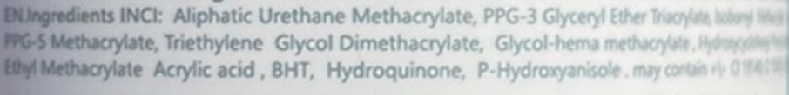

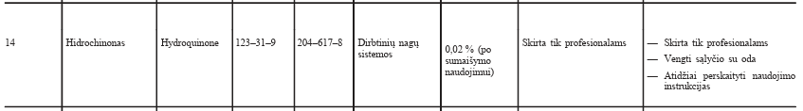


Kokybinė/kiekybinė sudėtis (nagų modeliavimo priemonė)
Reglamento (EB) Nr. 1223/2009 II priedas „Draudžiamų medžiagų sąrašas“
Reglamento (EB) Nr. 1223/2009 III priedas „Medžiagų, tik laikantis nustatytų apribojimų, sąrašas“

Slide 18

Pranešimo apie kosmetikos gaminius portale (CPNP) pagal 13 str. 1, 2 dalis nepateikimas
Nesant CPNP pranešimui, negalime įvertinti:
Gaminio autentiškumo (kategorija, pavadinimas, etiketės ir gaminio nuotraukos);
Atsakingo asmens (pavardės ar pavadinimo ir adreso, kur galime susipažinti su gaminio informacijos byla);
Kilmės šalies;
Kokybinės (ingridientų) sudėties autentiškumo dėl draudžiamų ir ribojamų medžiagų, atsargumo priemonių.

Slide 19
Raštiško pavedimo būti atsakingu asmeniu už importuojamus kosmetikos gaminius pagal 4 str. 5 dalį nepateikimas
Situacija: Lietuvoje įsisteigęs fizinis/juridis asmuo importuoja veido priežiūros priemones iš Pietų Korėjos. Prekinės pakuotės ženklinime informacija apie atsakingą asmenį Bendrijoje nepateikta, o etiketėse Lietuvių kalba nurodytas atsakingas asmuo yra Vokietijoje įsisteigęs asmuo. Įgaliojimas dėl sutikimo būti atsakingu asmeniu už importuojamus gaminius nepateiktas.
Negalime įvertinti, kas yra atsakingas asmuo už importuojamus gaminius į ES;
Nesant atsakingam asmeniui nėra užtikrinamos visos numatytos 5 str. Atsakingų asmenų prievolės.
Išvada: Tokie gaminiai negali būti „išleisti“ į laisvą ES rinką.

Slide 20

Geros Gamybos Praktikos sertifikatas pagal 8 str. nuostatas
Nesant geros gamybos praktiką įrodančiam dokumentui, negalime įvertinti ar visi rinkai pateikiami kosmetikos gaminiai, gaminami laikantis geros gamybos praktikos kai gamyba atitinka darniojo standarto (ISO 22716:2007 Cosmetics — Good Manufacturing Practices (GMP) — Guidelines on Good Manufacturing Practices) principus.

Slide 21
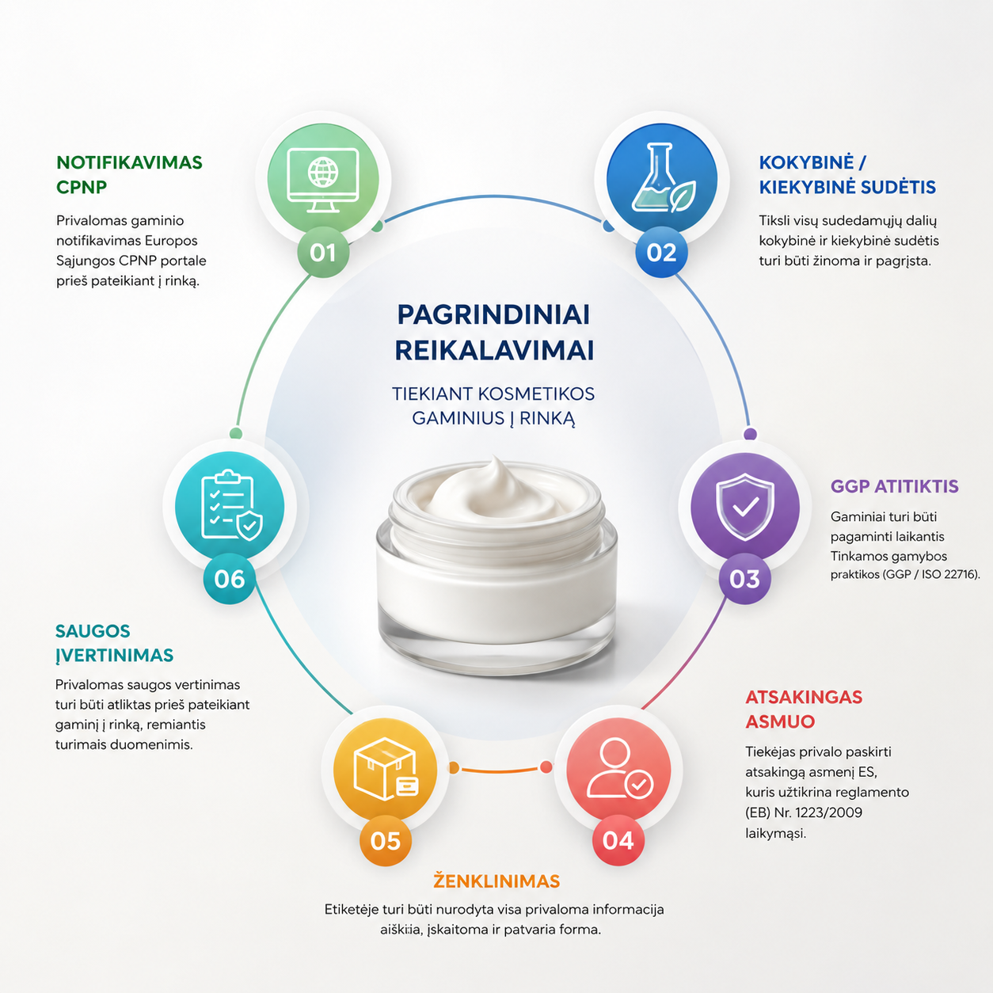
Importuojamų iš trečiųjų šalių kosmetikos gaminių vertinimas – įvairiapusis procesas

Slide 22
Kosmetikos gaminių importo kontrolė: muitinėje sulaikytų gaminių neatitikčių analizė remiantis NVSC praktika
DĖKOJU UŽ DĖMESĮ
Kaunas, 2026 m.

